Slide 1
高中历史 必修（上）
社会主义建设在探索中曲折发展
27
第九单元
第
课

Slide 2
高中历史 必修（上）
第九单元 中华人民共和国成立和社会主义革命与建设
学习目标
1.认识20世纪50-70年代中国探索社会主义建设道路的曲折发展和伟大成就，认识“文化大革命”的错误及教训；
2.理解政治、经济、外交、国防等领域所取得的成就在新中国历史上所具有的开创性、奠基性意义；
3.了解和感悟这一时期中国人民艰苦奋斗、奋发图强的精神风貌。
4.了解毛泽东对中国革命和社会主义建设的贡献，认识毛泽东思想对近现代中国的深远影响。

Slide 3
高中历史 必修（上）
第九单元 中华人民共和国成立和社会主义革命与建设
重点难点
重点
20世纪50—70年代中国社会主义建设道路的曲折发展与成就
难点
20世纪50—70年代中国社会主义建设的经验与教训

Slide 4
高中历史 必修（上）
第九单元 中华人民共和国成立和社会主义革命与建设
1
1956年
2
1958年
中共八大
“大跃进”、
人民公社化运动
1960年
3
八字方针
1964年
四个现代化
5
1966年夏
6
1975年
1976.10
“文化大革命”结束
“文化大革命”
全面整顿

Slide 5
高中历史 必修（上）
第九单元 中华人民共和国成立和社会主义革命与建设
一、全面建设社会主义

Slide 6
高中历史 必修（上）
第九单元 中华人民共和国成立和社会主义革命与建设
1 .成功探索
（1）中共八大
①背景：
A.随着社会主义改造的完成，中国的主要矛盾发生根本变化，需要集中力量进行社会主义建设。
B.苏共二十大全盘否定斯大林，给共产主义运动带来了思想混乱，中国认识到应结合本国实际情况，探索适合自己的社会主义建设道路。
改变生产资料私有制为社会主义公有制这个极其复杂和困难的历史任务，现在在我国已经基本上完成了。我国社会主义和资本主义谁战胜谁的问题，现在已经解决了。
——刘少奇《在中国共产党第八次全国代表大会上的政治报告》
材料一
1956年2月苏共召开的二十大，第一次公开批判了斯大林的“个人崇拜”，揭露了“个拜”造成的恶果。中共中央对此十分重视，书记处、政治局多次召开会议进行讨论。在这些会议上，中共“以苏为鉴”的思想有了进一步的深化，……毛泽东当时多次指出：苏共二十大“表明苏联、苏共、斯大林并不是一切都是正确的，这就破除了迷信”，4月4日，毛泽东在中央书记处会议上又说“感谢赫鲁晓夫揭开了盖子，我们应从各方面考虑如何按照中国的情况办事，不要再像过去那样迷信了。”
——摘编自王保贤《中共八大前后的探索与苏共二十大》
材料二

Slide 7
高中历史 必修（上）
第九单元 中华人民共和国成立和社会主义革命与建设
②内容
分析国情
1956年，三大改造基本完成，社会主义制度基本建立。
先进的生产关系同落后的生产力之间的矛盾。
①指出主要矛盾
③意义：中共八大是我国建设社会主义道路的一次成功探索
农业国
工业国
②制定主要任务

Slide 8
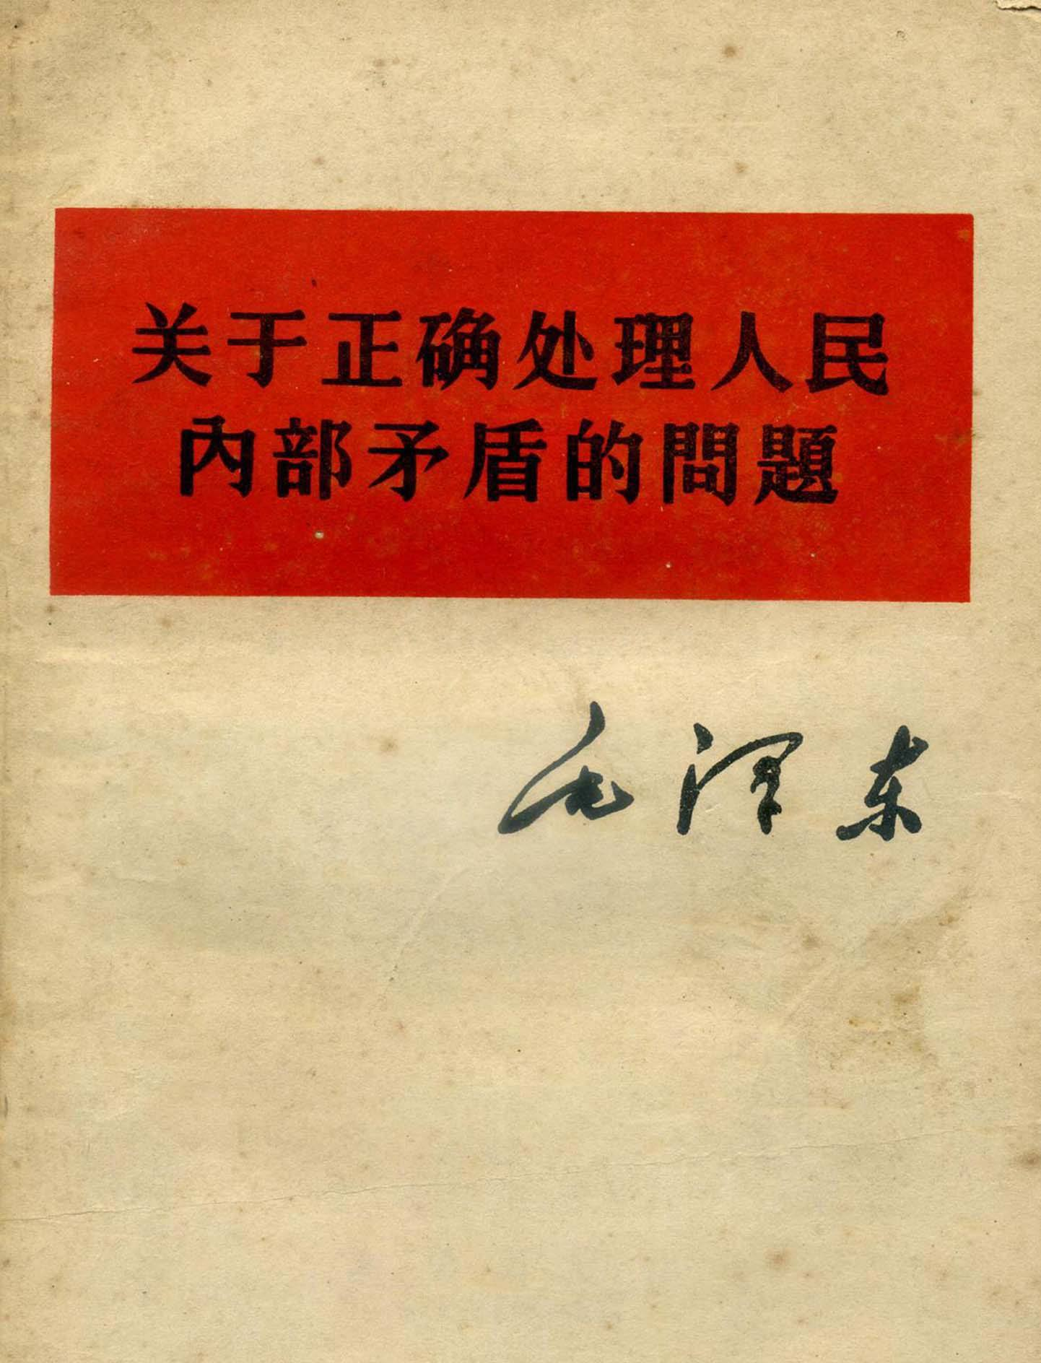
高中历史 必修（上）
第九单元 中华人民共和国成立和社会主义革命与建设
（2）提出关于正确处理人民内部矛盾的重要思想
①时间：1957年春
②内容：
A.全面分析了社会主义社会的基本矛盾及其特点；
B.明确提出严格区分和正确处理两类社会矛盾问题；
C.提出正确处理人民内部矛盾的各项具体方针；
D.强调正确处理人民内部矛盾已经成为国家政治生活的主题。
③影响：为认识中国基本国情奠定了理论基础
敌我矛盾需要用强制的、专政的方法去解决，人民内部矛盾只能用民主的、说服教育的、“团结——批评——团结”的方法去解决，决不能用解决敌我矛盾的方法去解决人民内部的矛盾。——《中国共产党九十年》

Slide 9
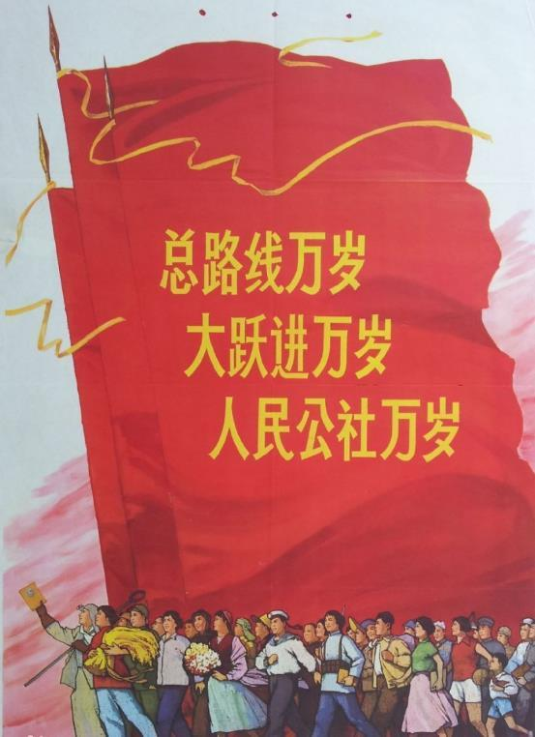
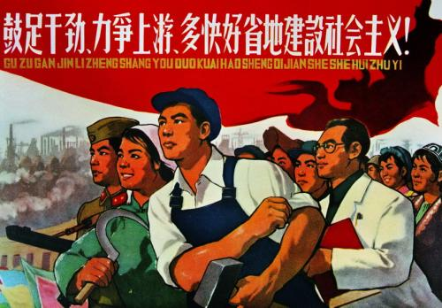
高中历史 必修（上）
第九单元 中华人民共和国成立和社会主义革命与建设
2 . 探索失误
（1）表现：1958年，党的八大二次会议上提出“鼓足干劲、力争上游、多快好省地建设社会主义”的总路线，在全国掀起了“大跃进”和人民公社化运动。
毛泽东：中国从政治上、人口上说是个大国，从经济上说现在还是个小国。……赫鲁晓夫同志告诉我们，15年后，苏联可以超过美国。我也可以讲，15年后我们可能赶上或超过英国。

Slide 10
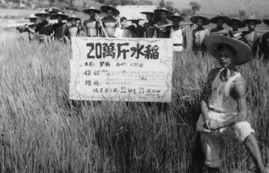
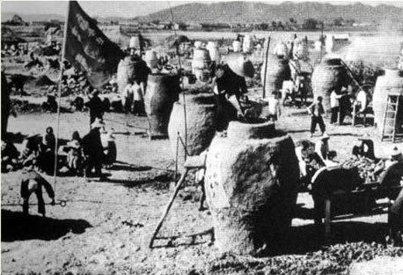
高中历史 必修（上）
第九单元 中华人民共和国成立和社会主义革命与建设
“大跃进”
①特点：以大炼钢铁为中心，追求工农业生产的高速度。
②表现：高指标、瞎指挥、浮夸风、“共产风”盛行。并扩展到文化领域。
③错误实质：发展社会生产力违背了客观的经济规律（“左”倾冒进错误）。
④口号：超英赶美、以钢为纲、以粮为纲、放高产卫星，跑步进入共产主义
思考：“大跃进”运动会带来哪些危害？
国民经济(农轻重) 比例失调；工农业生产下降；生态环境遭到破坏,资源浪费,不利于经济发展。

Slide 11
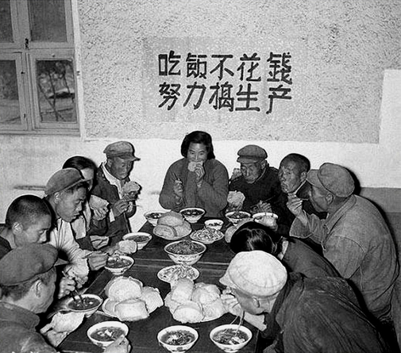
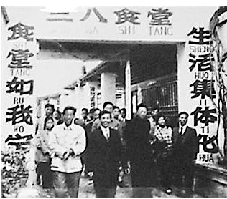
高中历史 必修（上）
第九单元 中华人民共和国成立和社会主义革命与建设
人民公社化
①特点：“一大二公”（公社规模大，公有化程度高）。
②错误实质：生产关系发展超越生产力水平，超越了历史发展阶段，挫伤了人民生产的积极性。
到1958年底，全国７４万个农业合作社合并为２万６千个人民公社，９９％的农户都参加了人民公社。不但土地等生产资料公有，而且经济活动的若干环节也公有；一切财产统一核算,统一分配；大办公共食堂。
设想：组织军事化、行动战斗化、生活集体化
实际：出工自由化、吃饭战斗化、收工集体化

Slide 12
高中历史 必修（上）
第九单元 中华人民共和国成立和社会主义革命与建设
【拓展】“大跃进”和人民公社化运动的比较
 | “大跃进” | 人民公社化运动
特点 | 高指标、瞎指挥、浮夸风、“共产风” | “一大二公”
突出 表现 | 大炼钢铁、放高产卫星 | 搞平均主义，吃大锅饭
错误 实质 | 片面追求工农业生产和建设的高速度，忽视经济建设的客观规律 | 不切实际地提高公有化程度，生产关系变革超越生产力水平
危害 | 打乱了国民经济秩序，浪费了大量资源，造成了工农业比例严重失调 | 严重挫伤了农民生产的积极性，阻碍了农业生产的发展
教训 | 经济建设必须尊重客观规律，国民经济应协调发展 | 生产关系变革必须与生产力相适应

Slide 13
高中历史 必修（上）
第九单元 中华人民共和国成立和社会主义革命与建设
三年严重困难
“大跃进”和“人民公社化”运动造成国民经济比例严重失调，生产力遭到严重破坏，加上当时的自然灾害等因素，1959-1961年，我国出现了建国以来最严重的经济困难。

Slide 14
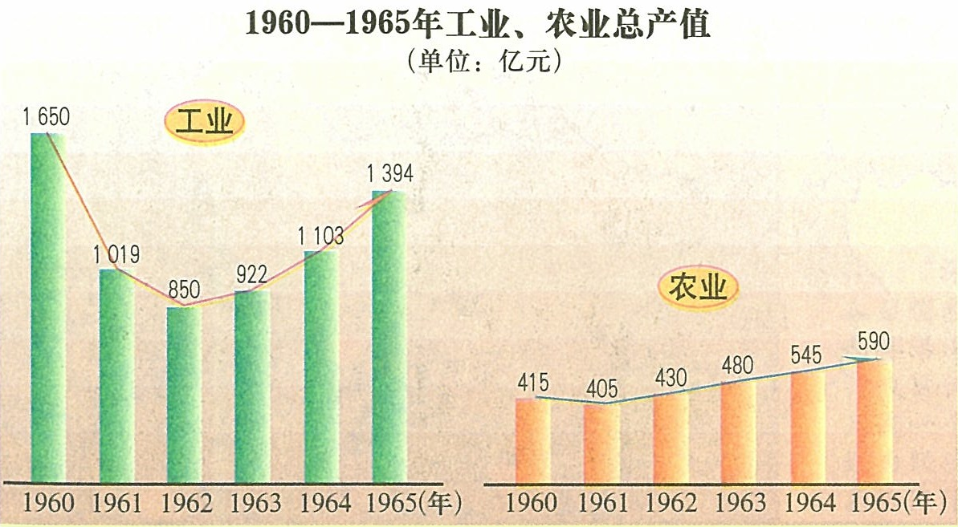
高中历史 必修（上）
第九单元 中华人民共和国成立和社会主义革命与建设
国民经济的调整：“八字方针”
①目的：为了克服困难
②方针和策略
①中共中央对国民经济实行“调整、巩固、充实、提高”的方针。
②对政治、文化、教育、科研、民族、知识分子等方面的政策进行调整
③结果
1962年下半年到1965年：
稳步增长
1962年初：
七千人大会
1964年：
“四个现代化”

Slide 15
高中历史 必修（上）
第九单元 中华人民共和国成立和社会主义革命与建设
（2）影响
①反映了广大人民迫切要求改变我国经济文化落后状况的普遍愿望。
②但由于片面追求经济建设高速度，忽视客观经济规律，再加上对社会主义建设经验不足，以及当时的自然灾害等因素，1959至1961年，我国经济发生了严重困难。
党和人民面临着新中国成立以来最严重的经济困难。许多地区因严重缺粮而相当普遍地发生浮肿病，不少省份农村非正常死亡人口急剧增加。由于出生率大幅度降低、死亡率显著增高等原因，1960年全国总人口比上年减1000万。……原本希望快一些让人民群众过上较好的日子，结果却出现如此空前的灾难。这是“大跃进”、人民公社化运动和“反右倾”斗争造成的最严重的的后果和教训。
——中共中央党史研究室《中国共产党的九十年》
材料

Slide 16
高中历史 必修（上）
第九单元 中华人民共和国成立和社会主义革命与建设
1956
成功探索
失误与调整
中共八大
双百方针
1957
《关于正确处理人民内部矛盾的问题》
整风运动和反右派斗争
反右派斗争扩大化
1958
社会主义建设总路线
“大跃进”和人民公社化运动
1959
1960
1961
三年经济困难
“八字方针”
1962
七千人大会
1964
“四个现代化”
1966

Slide 17
高中历史 必修（上）
第九单元 中华人民共和国成立和社会主义革命与建设
二、“文化大革命”

Slide 18
高中历史 必修（上）
第九单元 中华人民共和国成立和社会主义革命与建设
1. 原因
①20世纪60年代中期，毛泽东认为存在资本主义复辟的危险。
②毛泽东强调“以阶级斗争为纲”，想通过发动“文化大革命”来防止资本主义复辟。
③党内指导思想上“左”倾错误的发展。
④受复杂严峻的国际外部环境影响，美国、苏联对中国施加了巨大的政治、经济和军事压力。
结合以下材料及所学知识，思考“文化大革命”发生的原因有哪些？
材料
20世纪60年代初的大饥荒，昭示一场空想社会主义实验的失败，本应是中国走上改革的一次契机。但这种情况并没有出现，却走上以阶级斗争为纲的“继续革命” 道路。“大跃进”失败以后，毛泽东一定程度上承认有错误，但他把乱象主要归咎于阶级斗争……毛泽东的注意力从经济领域回到政治思想领域，重提阶级斗争。在国际上，中美对抗无丝毫缓和迹象，中苏同盟走向彻底分裂。随着中苏论战愈演愈烈，国内政治日趋激进，反修防修成为全党共识。从四清运动到“文革”，走上了一条“无产阶级专政条件下继续革命”的不归路。
——萧冬连《筚路维艰—中国社会主义路径的五次选择》

Slide 19
高中历史 必修（上）
第九单元 中华人民共和国成立和社会主义革命与建设
2.概况
“全面夺权”的“一月风暴”发生，许多地方出现造反派打砸抢事件，社会和生产秩序陷入混乱
周恩来、邓小平先后主持中央日常工作，领导进行了各方面的整顿，使各项工作出现转机
江青反革命集团被粉碎，“文化大革命”结束
1966年春夏
1967年
初
1970-1971年
1972和1975年
1976年9月
1976年10月
全面发动后，中央文革小组乘机煽动“打倒一切”和“踢开党委闹革命”
林彪反革命集团策动武装政变，阴谋夺取最高权力。毛泽东、周恩来粉碎了这次政变
毛泽东逝世，江青反革命集团加紧夺取党和国家最高领导权的阴谋活动

Slide 20
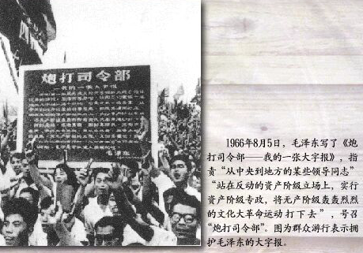
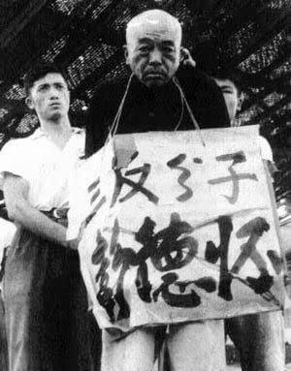
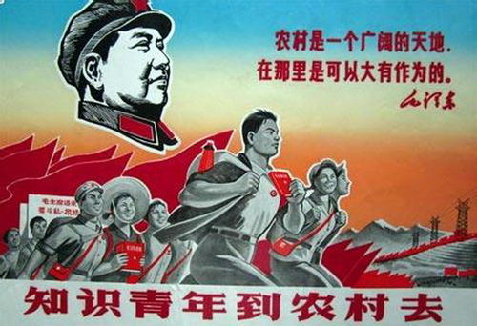
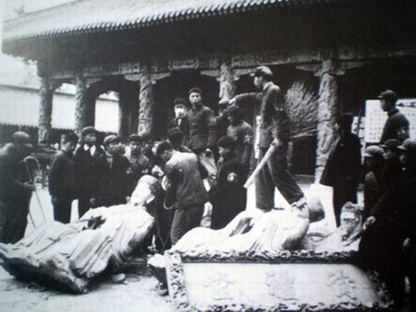
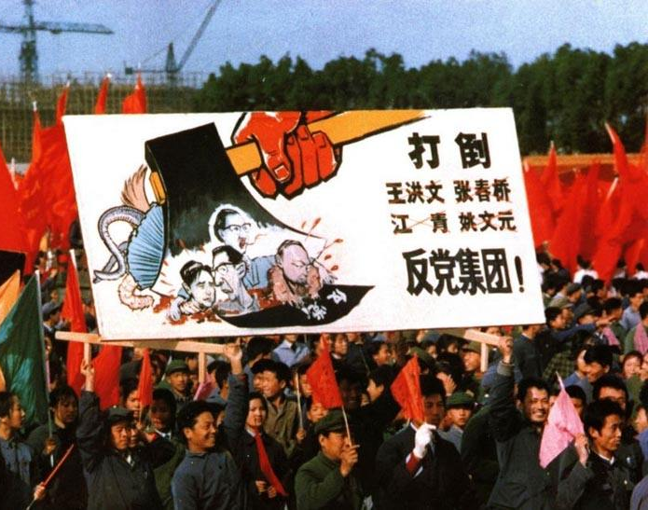
高中历史 必修（上）
第九单元 中华人民共和国成立和社会主义革命与建设
3. 认识
“文化大革命”不是任何意义上的革命或社会进步，而是一场由领导者错误发动，被反革命集团利用，给党、国家和各族人民带来严重灾难的内乱。
①民主与法制遭到肆意践踏
②科教文化事业遭到严重摧残
③国民经济遭受了巨大损失

Slide 21
高中历史 必修（上）
第九单元 中华人民共和国成立和社会主义革命与建设
4.“文化大革命”之恢复经济
 | 1966年 | 1968年
工业总产值 | 2534亿元 | 2015.3亿元
国家财政总收入 | 558.7亿元 | 361.3亿元
1967年、1968年国民经济下降的原因是什么？
原因是：“文化大革命”扩展到经济领域。
（1）1971年着手恢复调整国民经济，到1973年，国民经济出现复苏局面。
工农业总值 | 3967亿元 | 比上年增加9.2%
国家财政总收入 | 809.7亿元 | 比上年增加5.6%
国民收入 | 2318亿元 | 比上年增加8.3%

Slide 22
高中历史 必修（上）
第九单元 中华人民共和国成立和社会主义革命与建设
（2）1975年，邓小平主持中央日常工作，明确提出全面整顿的思想，并采取有效措施，使国民经济呈现迅速回升状态。
 | 工农业 | 工业 | 农业
总产值或收入 | 4504亿元 | 3219亿元 | 1285亿元
比上年增加 | 11.9 % | 15.1 % | 4.6%
全面整顿批判极左思潮，使各项工作出现转机，经济形势有了明显好转。这次整顿实际上是后来拨乱反正的预演，也极大地增强了邓小平在全党和全国人民心中的威望，成为后来改革开放的先声。

Slide 23
高中历史 必修（上）
第九单元 中华人民共和国成立和社会主义革命与建设
5. 社会主义建设的探索出现失误的原因与教训
（1）原因：
①历史传统：我国古代封建专制长期存在，导致封建家长制残余思想容易侵蚀党的肌体，从而造成民主法治观念淡薄，容易出现盲目服从等现象。
②路径依赖：在整个民主革命时期，党一直用阶级斗争学说来指导革命，用群众运动方法来解决问题，难以很快转变观念。
③社会层面：社会主义建立后，广大人民群众对社会主义建设的热情很高，迫切希望尽快摆脱贫困落后的状况，从而出现主观愿望与经济发展实际严重脱节的弊端。
④主观错误：毛泽东为首的党中央对当时国内阶级斗争的错误估计，认为阶级矛盾仍是社会主义的主要矛盾。
⑤国际环境：社会主义阵营与资本主义阵营的尖锐对峙，使党和国家领导人试图通过加速建设社会主义的方式来对抗资本主义。

Slide 24
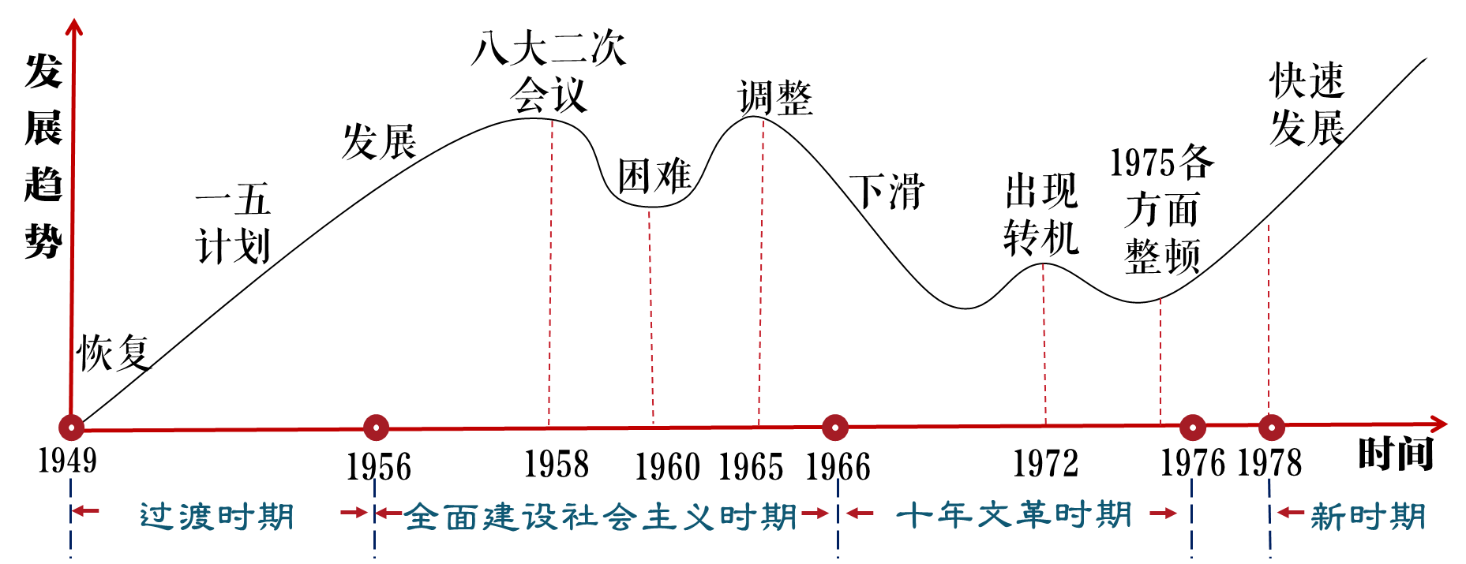
高中历史 必修（上）
第九单元 中华人民共和国成立和社会主义革命与建设
（2）教训：
①实事求是：社会主义建设必须实事求是，从实际出发。
②经济为主：要正确分析国内的主要矛盾，以经济建设为中心。
③尊重规律：经济建设必须遵循客观经济规律，生产关系的变革必须与生产力的发展水平相适应。
④加强法治：必须坚持民主集
中制，发扬党内民主，加强党
的建设，反对个人崇拜。

Slide 25
高中历史 必修（上）
第九单元 中华人民共和国成立和社会主义革命与建设
三、伟大的建设成就

Slide 26
高中历史 必修（上）
第九单元 中华人民共和国成立和社会主义革命与建设
哪些领域有成就？具体表现？
1．成就
①逐步建成了一批门类比较齐全的基础工业项目，为国民经济的进一步发展打下了坚实的基础，建立起独立的、比较完整的工业体系和国民经济体系。
②大规模的三线建设不仅增强了国防力量，而且改善了工业布局。
1
工业领域
2
农业领域
通过兴修水利、开展农田基本建设、培育推广良种、提倡科学种田，较大幅度地提高了粮食生产水平和抵御自然灾害的能力。
3
科技与国防领域
成功地爆炸了原子弹、氢弹，试制并成功发射了中远程导弹和人造卫星。
4
文教领域
取得长足进步和发展。劳动者的整体素质有了很大提高。
打开新局面，迎来了新中国成立以来与世界各国建交的又一次高潮。
①建交国数量：由1965年的49个增加到1976年的111个。
②1971年，恢复在联合国的一切合法权利。
③1972年，中美两国结束了长期敌对状态，开始走向正常化，中日正式建交。
5
外交领域

Slide 27
高中历史 必修（上）
第九单元 中华人民共和国成立和社会主义革命与建设
2．意义
开创性、奠基性。为新的历史时期开创中国特色社会主义道路提供了物质基础、宝贵经验和理论准备。
如何理解伟大建设成就的“开创性、奠基性意义”？
（1）全面建立社会主义基本制度
，为当代中国一切发展进步奠定根本政治前提和制度基础。
（2）开始全面建设社会主义：
①政治：1956年，中共八大中国开始探索自己的社会主义建设道路。
②经济：建立起独立的、比较完整的工业体系和国民经济体系。
③军事国防：成功爆炸原子弹、氢弹
④外交：外交新局面，重返联合国、中美关系开始正常化

Slide 28
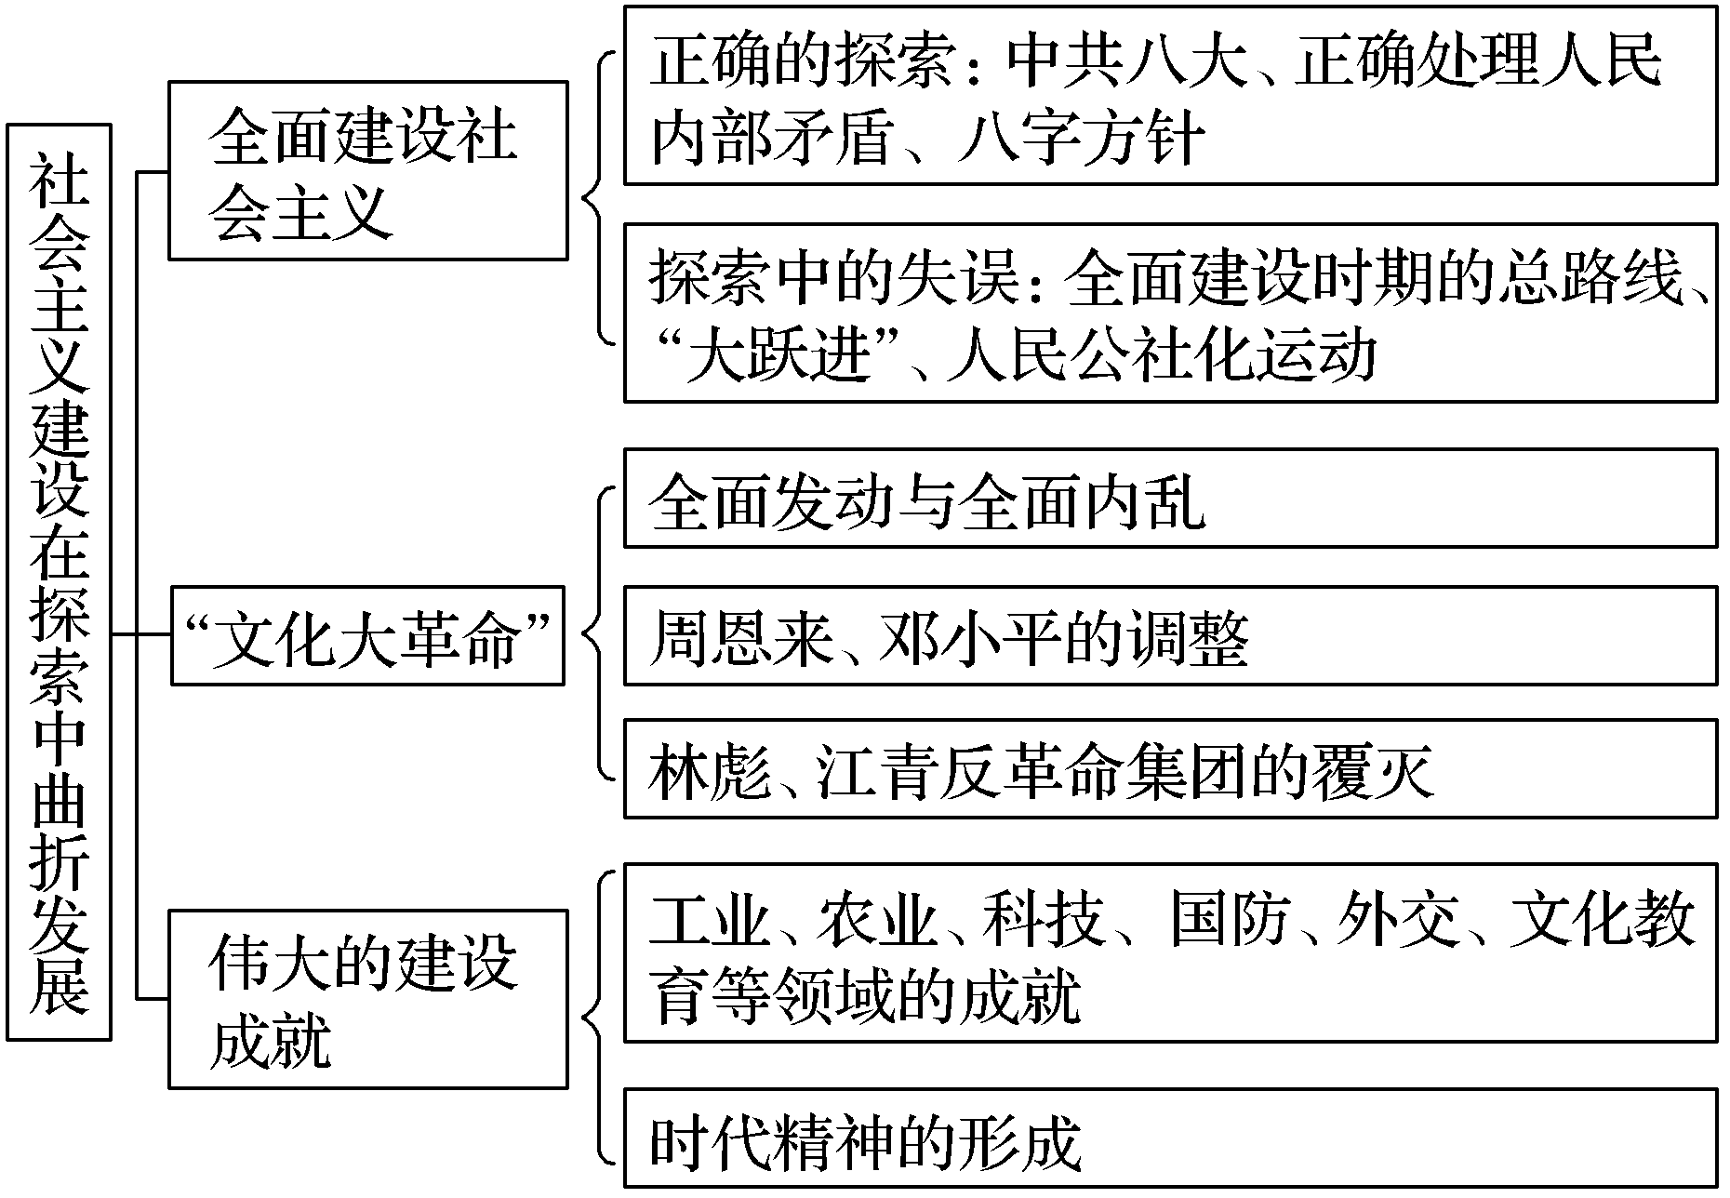
高中历史 必修（上）
第九单元 中华人民共和国成立和社会主义革命与建设
小结

Slide 29
高中历史 必修（上）
第九单元 中华人民共和国成立和社会主义革命与建设
课堂练习
1. 1956年春，毛泽东在最高国务会议第七次会议上指出：“现在春天来了嘛，一百种花都让它开放，不要只让几种花开放，还有几种花不让它开放，这就叫百花齐放。百家争鸣是诸子百家，春秋战国时代，二千年前那个时候，有许多学派，诸子百家，大家自由争论。现在我们也需要这个。”毛泽东当时强调的这种方针，针对的是( )
A．政治领域 B．科学文化领域 C．经济领域 D．外交领域
2.上世纪50年代有这么一首民歌：“从南门到北门，进东门出西门，家家户户无闲人，昼忘食来夜忘寝：老人送砖砸石子，儿童就把缸渣寻，妇女在碾耐火土，壮年在砌高炉群，全市人民十几万，个个都是炼铁人。”该民歌反映的历史事件( )
A. 推动三大改造的热烈进行 B. 体现多快好省的建设要求
C. 贯彻中共八大的正确方针 D. 违背经济发展的客观规律
B
D

Slide 30
高中历史 必修（上）
第九单元 中华人民共和国成立和社会主义革命与建设
3. 1962年下半年到1965年，国民经济稳步增长，接近并超过新中国成立以来最高水平。取得这一成就的主要原因是( )
A. 土地改革在全国大陆基本完成 B. 过渡时期总路线全面实施
C. 国家财政经济统一的基本实现 D. 国民经济调整方针的落实
4.中华人民共和国原外交部副部长周南：“20世纪60年代后，非洲民族解放运动风起云涌，大批非洲国家独立，而且加入了联合国，他们和中国互相支持。”下列历史事件能够体现这一状况的是( )
A. “和平共处五项原则”的提出 B. 日内瓦会议的召开
C. 中国在联合国合法席位的恢复 D. 上海合作组织的成立
D
C

Slide 31
高中历史 必修（上）
第九单元 中华人民共和国成立和社会主义革命与建设

